Slide 1
dlaczego pszczoły są ważne?
Anna Opolska klasa 8b

Slide 2
pszczoły
Jest to grupa owadów z rzędu błonkoskrzydłych.
Na świecie znanych jest ponad 20 tys gatunków (w Europie żyje ok.2tys, a w Polsce ok.470.
Wszystkie pszczoły (z wyjątkiem kilku gatunków) żywią się pokarmem roślinnym.
Żerują na kwiatach oraz zapylają je (pobierają białko z pyłku, a energię w postaci cukru z nektaru).

Slide 3
Pszczoła (Apis) to obejmujący cztery gatunki rodzaj pszczół z rodziny pszczołowatych: 1) wschodnia, 2) olbrzymia, 3) karłowata oraz najbardziej znana 4) pszczoła miodna. Wszystkie cztery gatunki wytwarzają miód. Pszczoły miodna i wschodnia zostały udomowione. Wszystkie oprócz pszczoły miodnej to gatunki azjatyckie.
CHARAKTERYSTYKA
Długość ciała od 7mm do 18mm.
Różne zabarwienie (m.in. czarne, żółte, ciemnobrązowe, czerwono pomarańczowe).
Charakterystyczne pólko radialne na przednim skrzydle.

Slide 4
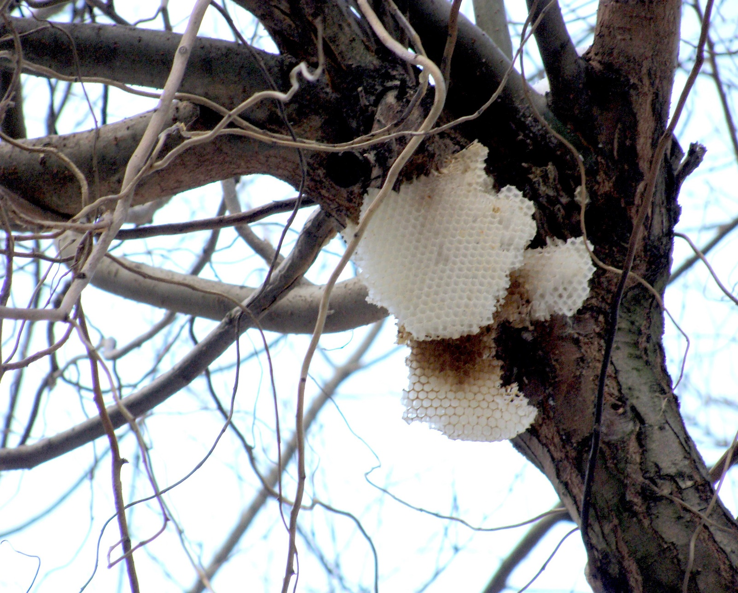
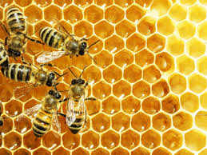
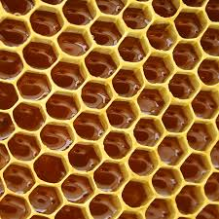
KOLONIE PSZCZÓŁ
Wszystkie gatunki należące do rodzaju Apis żyją w zorganizowanych społeczeństwach.
Budują z wosku plastry, które służą do przechowywania pokarmu i wychowu czerwi (tzn. larw).
Zakładają bardzo duże rodziny pszczele (zwane koloniami) liczące od kilku do 80 tysięcy osobników.

Slide 5
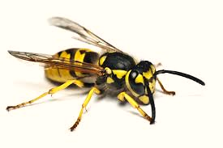
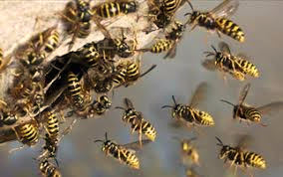
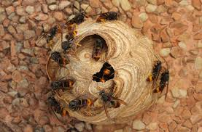
Wrogowie pszczół
Jednym z największym naturalnych wrogów pszczół są szerszenie. Atakują gromadą siedliska pszczół, zjadają larwy i niszczą gniazdo.
Początkowo wysyłają zwiadowcę, który znajduje gniazdo. Pszczoły potrafią się przed nim obronić. Otaczają szerszenia, tworząc zwartą kulę wokół niego. Znajdujący się wewnątrz napastnik ginie po 10 minutach na skutek przegrzania.

Slide 6
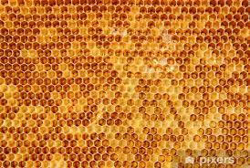
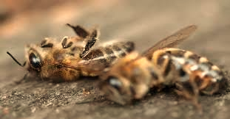
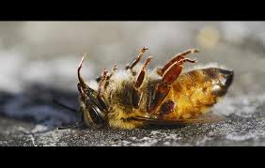
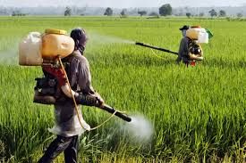
Wymieranie pszczół
Od kilku lat na terenach Europy Zachodniej i USA obserwuje się zwiększoną wymieralność wśród pszczół. Prawdopodobnymi przyczynami tego zjawiska jest stosowanie pestycydów w czasie kwitnięcia roślin, degradacja środowiska oraz wymieralność niektórych gatunków roślin, które stanowią pożywienie dla pszczół.

Slide 7
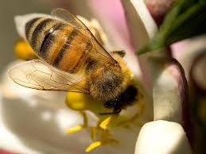
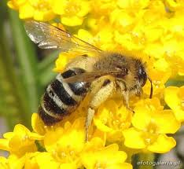
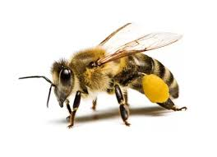
PSZCZOŁA MIODNA
Zbiera nektar i pyłek z kwiatów, który jest ich pożywieniem oraz zapyla rośliny owadopylne (np. drzewa owocowe, rzepak). Rośliny, które dostarczają pszczołom surowca do produkcji miodu są nazywane miododajnymi.
Rój pszczeli składa się z królowej matki, robotnic oraz trutni (samiec).
Pszczoły przechodzą przeobrażenie zupełne, to znaczy z jaj wylęgają się larwy (czerwie), a te przekształcają się w nieruchomą poczwarkę. Dopiero z poczwarki wykluwa się postać dorosła – imago.

Slide 8
UŻĄDLENIA
Błędnie uważa się, że królowe matki nie posiadają żądła – używają go jednak tylko do walk z innymi matkami (dlatego nie żądlą np. trzymających je pszczelarzy).
Owady te nigdy nie atakują ludzi niesprowokowane. Użądlenie powoduje tylko niewielki obrzęk ustępujący po kilku dniach. U niektórych osób występuje uczulenie na składniki jadu pszczelego. W takiej sytuacji użądlenie może spowodować gwałtowną reakcję alergiczną, która stanowi bezpośrednie zagrożenie życia.
Po użądleniu, pszczoła umiera.

Slide 9
pszczelarstwo
Rzemiosło zajmujące się hodowlą pszczół.
UWAGA! Odmiennym pojęciem jest pszczelnictwo, czyli nauka o pszczelarstwie.
Pszczoły utrzymywane są w ulach. Zbiór uli nazywany jest pasieką. Rozróżnia się pasieki stacjonarne i pasieki wędrowne.
Hodowla pszczół jest zajęciem wymagającym całorocznego nakładu pracy.

Slide 10
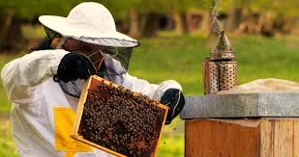
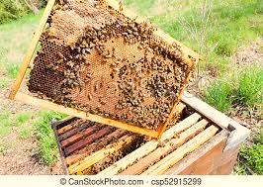
Obecnie pszczoła miodna zasiedla wszystkie ekosystemy występujące na świecie, oprócz biegunów i rejonów podbiegunowych, gdzie nie występują rośliny nektaro i pyłkodajne.
Szacuje się, że na świecie w pasiekach utrzymywanych jest ok. 100 mln rodzin pszczelich, a drugie tyle żyje w stanie dzikim.
We współczesnej gospodarce człowieka pszczoła miodna, to przede wszystkim zapylacz roślin uprawnych, przyczyniający się do plonowania uprawianych roślin owadopylnych.
Ocenia się, że działalność zapylająca pszczoły miodnej przynosi roczny dochód 250 mld euro.

Slide 11
Rola pszczół w życiu człowieka i w ekosystemie

Slide 12
Pszczoły nie tylko produkują miód, ale też zapylają blisko 80% roślin. Przenosząc pyłek, zwiększają jakość i ilość plonów. Bez pszczół i ich zapylania, rozwój i wzrost roślin nie jest możliwy.
Raport „Nie tylko miód. Wartość ekonomiczna zapylania upraw rolniczych w Polsce w 2015 roku” opublikowany przez Greenpeace wskazuje, że polskie rolnictwo zawdzięcza pszczołom 4,1 mld zł.
Według danych Greenpeace bez pszczół prawie 1/3 roślin uprawnych musiałaby być zapylana w inny sposób, aby produkcja żywności nie spadła w drastyczny sposób. Światowa wartość plonów uzyskiwanych dzięki zapylaniu przez owady pszczołowate wynosi obecnie 265 mld euro.
Od pszczół zależą uprawy roślin przemysłowych, przede wszystkim rzepaku, gdzie korzyści dla rolnictwa szacuje się na 600 mln zł.
Przenosząc pyłek z kwiatów, pszczoły umożliwiają zachowanie bioróżnorodności i kontrolę erozji gleb. W przypadku upraw sadowniczych, zapylanie roślin zwiększa plony nawet o 80%. Większość owoców i warzyw to gatunki owadopylne, które nie rozwiną się bez pszczół i ich zapylania. Oznacza to, że im mniej pszczół będziemy mieć w przyrodzie, tym trudniej dostępne i gorsze pod względem jakości będą owoce i warzywa.

Slide 13
OCHRONA PSZCZÓŁ W POLSCE I NA ŚWIECIE

Slide 14
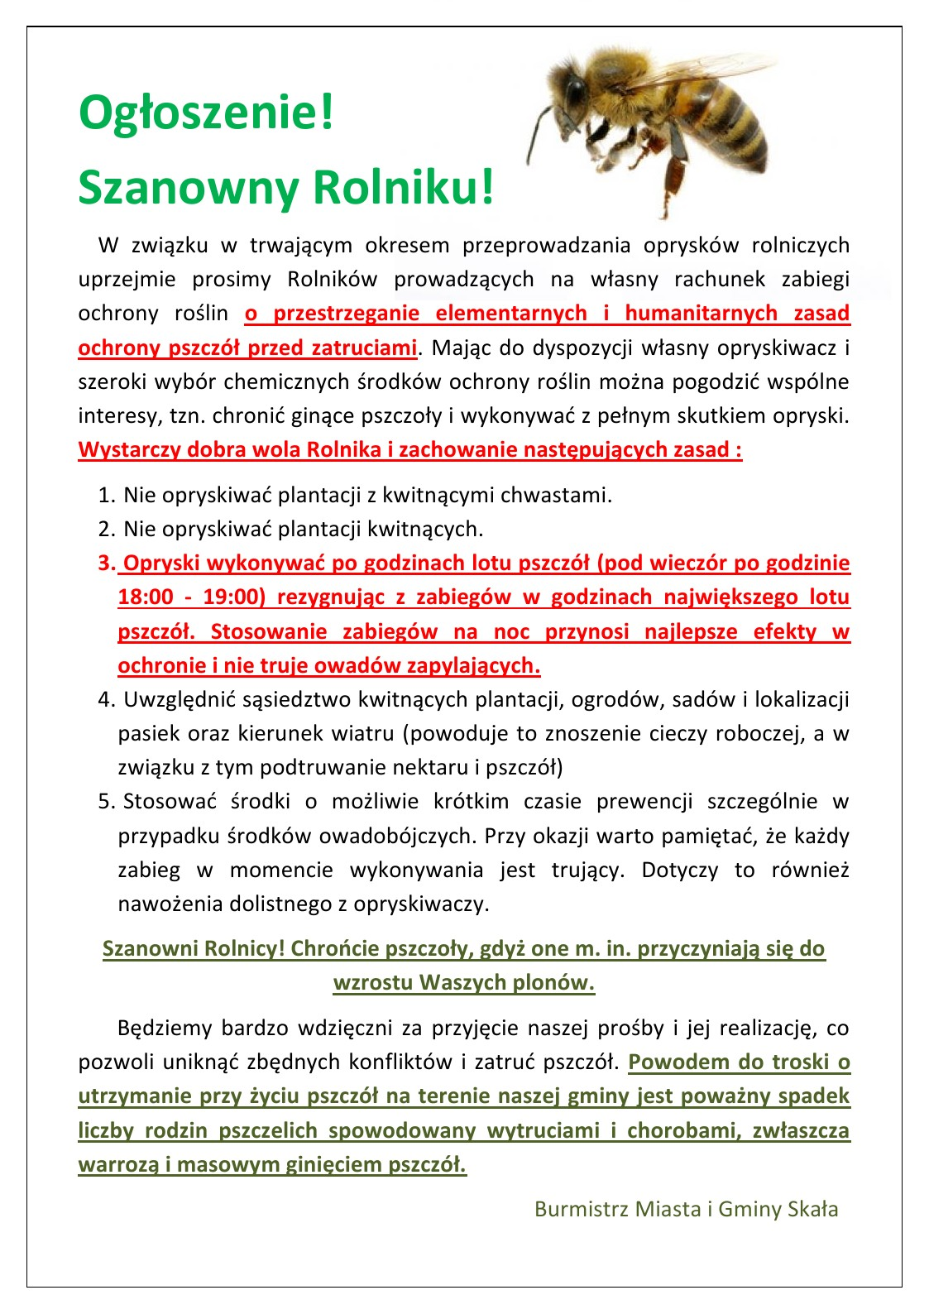
Jak można przeczytać na stronie
Greenpeace Polska:
Pszczoły miodne i dzikie owady zapylające
odgrywają kluczową rolę w rolnictwie i produkcji
żywności. Niestety, obecnie stosowany model
rolny oparty na agresywnym wykorzystaniu
substancji chemicznych zagraża zarówno jednym,
jak i drugim, przez co stwarza niebezpieczeństwo
dla łańcucha dostaw żywności. Istnieją mocne
dowody naukowe wskazujące, że neonikotynoidy
i inne pestycydy są w dużym stopniu odpowiedzialne za proces ginięcia pszczół.
Mając to na uwadze, apelujemy do
polityków o podjęcie następujących działań:
Zakaz stosowania toksycznych pestycydów
Przyjęcie Narodowej Strategii Ochrony Owadów Zapylających
Zwiększenia finansowania Badań

Slide 15
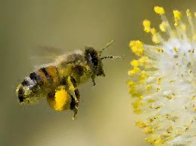
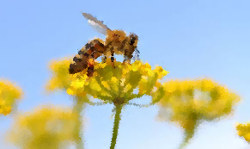
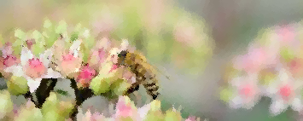
CIEKAWOSTKI
to pszczołom i innym zapylaczom zawdzięczasz co trzeci kęs tego, co jesz,
matka pszczela składa dziennie 300–3000 jajeczek (poza okresem zimowym), w ciągu roku ok. 130 000, w ciągu swojego życia ok. 500 000,
jedna pszczoła w ciągu całego swojego życia wytwarza małą łyżeczkę miodu
rocznie pszczelarz może przeciętnie pozyskać od jednej rodziny ok. 8–10 kg miodu i ok. 1 kg wosku,
zasięg lotu zbieraczek nie jest jednakowy. U pszczoły afrykańskiej to 500 m, a u pszczół północnych i włoskich – około 3 km.
najdalej od ula odlatują pszczoły ukraińskie – do 13 km.

Slide 16
Karol Darwin:
„Kiedy pszczoła zniknie z powierzchni Ziemi, człowiekowi pozostaną już tylko cztery lata życia. Skoro nie będzie pszczół, nie będzie też zapylania. Zabraknie więc roślin, potem zwierząt, wreszcie przyjdzie kolej na człowieka.”

Slide 17
Dziękuje za uwagę!

Slide 18
BIBLIOGRAFIA
www.sadyogrody.pl
www.pomagamypszczolom.pl
www.pszczoly.zielonaakcja.pl
www.greenpeace.de
www.wikipedia.pl

